Slide 1
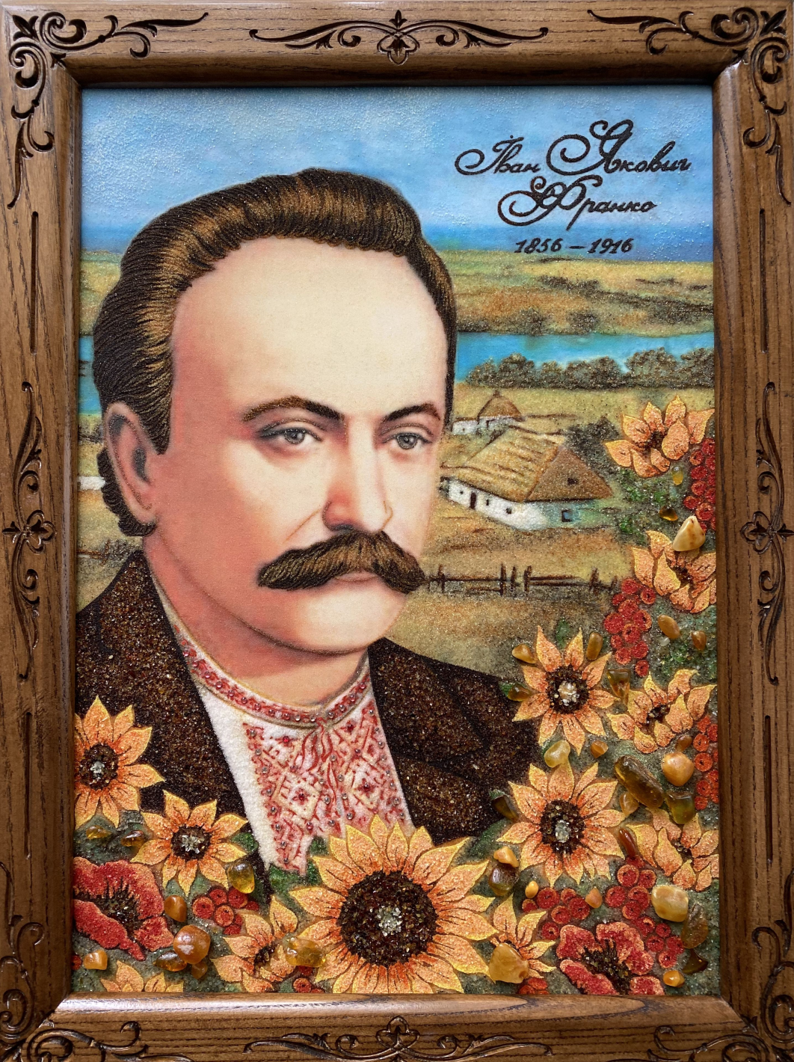
Іван Франко
біографія письменника
цікаві факти

Slide 3
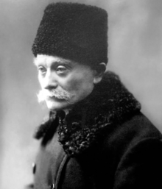
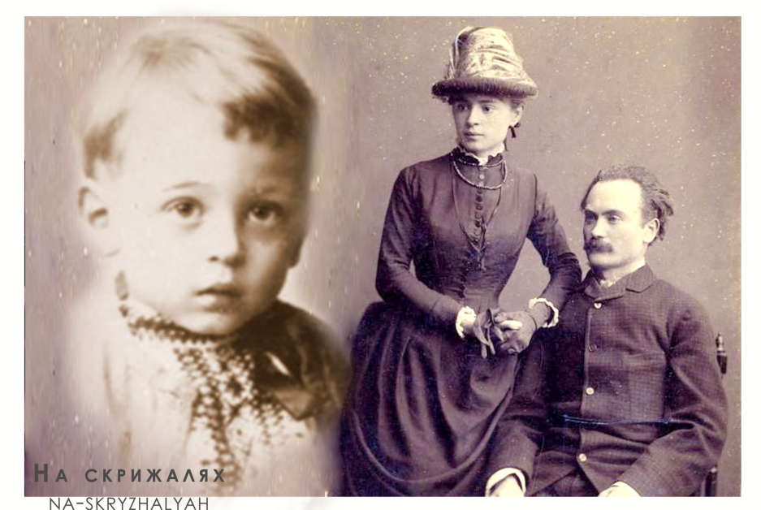
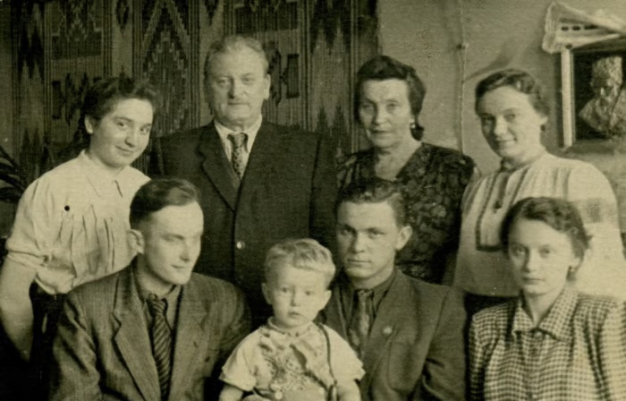
60 років життя
Шлях від сина сільського коваля до видатного письменника,
один із будівничих нової української нації.
Івана Яковича Франка

Slide 4
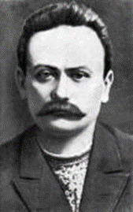
поет, драматург, вчений, прозаїк, філософ, фольклорист, історик, соціолог, економіст, журналіст, перекладач, етнограф, громадсько-політичний діяч
Вже у 8 років зовсім юний Іван Франко почав вільно читати та вже писав німецькою та польською мовами.
Перші уроки рідної української мови давав йому дядько - Павло Кульчицький.

Slide 5
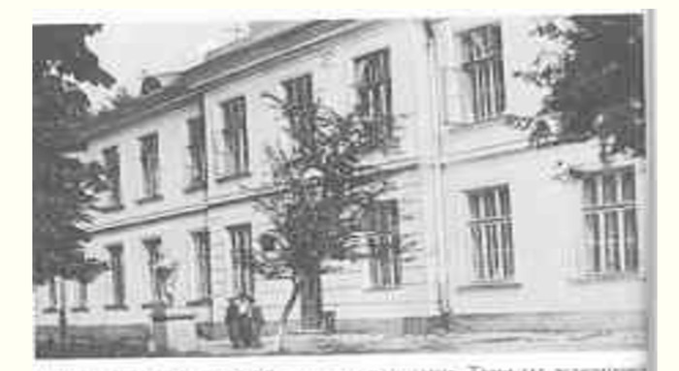
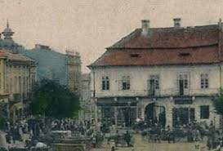
Будинок головної міської школи в Дрогобичі,
де вчився І. Франко у 1864 - 1867
старий Дрогобич
Іванові довелося жити у далекої родички, яка мала столярну майстерню. Саме тому Франко частенько ночував то в різноманітних скринях, то в новеньких трунах.
Вчителі були у захваті від здібностей хлопчика. Всі пророкували йому блискуче майбутнє, не виключали ще тоді й посаду професора університету.

Slide 6
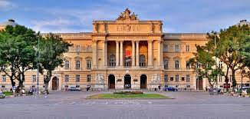
У 1875 році закінчив
Дрогобицьку гімназію
з похвальним свідоцтвом.
Вступив до Львівського університету на філософський факультет.
Там він вивчав та цікавився класичною українською мовою та філологією.

Slide 7
Літературний спадок
за своє життя Іван Франко написав понад 6000 творів
перша поетична збірка Івана Франка називалася «Балади і оповідання», яка побачила світ у Львові, у 1876 році
його творчий доробок написаний українською, німецькою, польською, болгарською мовами (володів 14 мовами)
каменяр залишив кілька тисяч творів загальним обсягом понад 100 томів
всього за життя Франка окремими книгами з'явилося понад 220 видань
більш ніж 60 збірок його оригінальних і перекладних творів різних жанрів

Slide 8
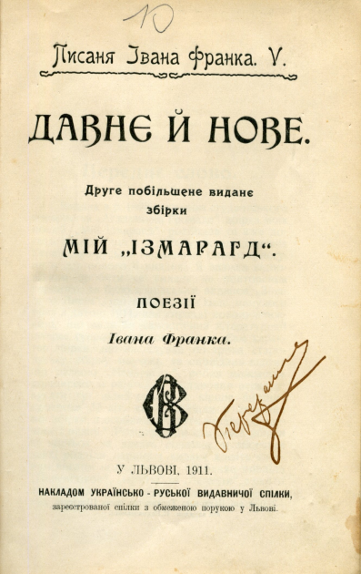
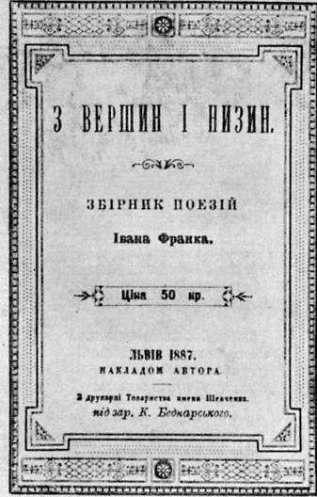
Іван Франко - поет
Франко вперше виступив як поет в 1874 році і писав вірші аж до кінця свого життя, до 1916 р.
вершиною поетичної творчості Франка є поема «Мойсей» (1905), в якій на біблійному сюжеті дана алегорична картина піднесення українського народу на боротьбу за незалежність

Slide 9
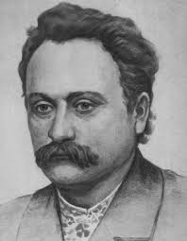
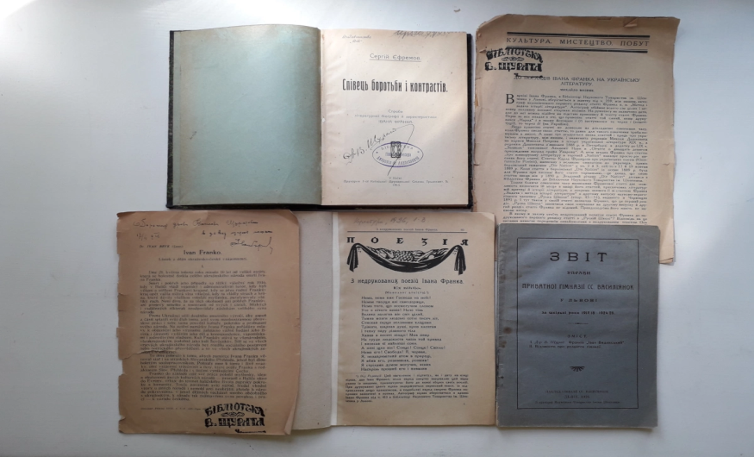
Іван Франко - прозаїк
він першим в українській літературі почав описувати побут робітників нафтових промислів Борислава
найкращим твором цього циклу є роман «Борислав сміється» (1882)

Slide 10
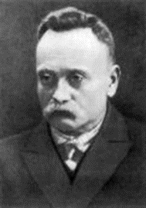
Іван Франко - перекладач
твори давньої вавілонської поезії, давньоіндійської, давньоарабської, давньогрецької літератур
із нових літератур маємо його переклади з німецької («Фауст» Й. В. Гете, 1882), французької, англійської, польської, італійської літератур
великий цикл перекладів з істориків давнього Риму, над яким поет працював в останній рік свого життя (серпень 1915 – березень 1916 рр.)
перекладав також українські народні пісні німецькою мовою
науково-популярні праці різноманітної тематики (1870-80-і рр.), які він вважав корисними для освіти українського народу

Slide 11
Іван Франко - фольклорист
перша публікація народної казки в його записі з’явилась в 1876 р.
найважливішими його здобутками на цьому полі були «Галицько-руські народні приповідки» (1901 – 1910 рр., тт. 1 – 3) та «Студії над українськими народними піснями» (1907 – 1915 рр.).

Slide 12
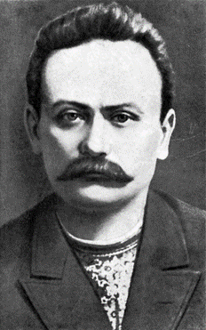
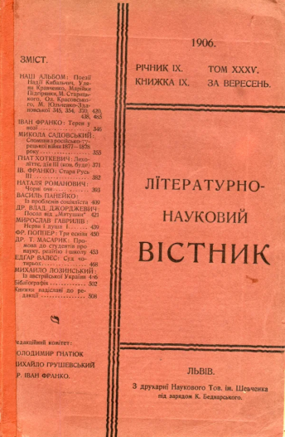
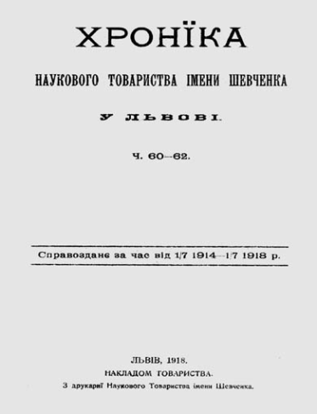
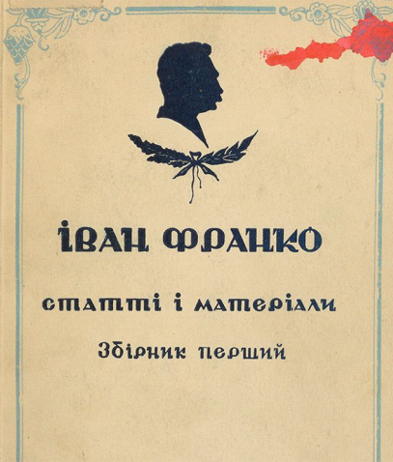
Іван Франко - науковець
роботи з історії літератури
Роботи з історії відбилися у працях «Життя Івана Федоровича і його часи» (1884), «Грималівський ключ в 1800 р.» (1900), «Громадські шпихліри в Галичині 1784 – 1840 рр.» (1907)
дрібні статті
роботи з соціології
Франко провадив також значну науково-організаційну роботу як голова філологічної секції Наукового товариста ім. Шевченка та редактор видань цієї секції

Slide 13
Цікаві факти
перший вірш письменника називалося «Великдень року тисяча вісімсот сімдесят один» і був присвячений пам'яті батька, Якову Франку, який помер в пасхальну суботу 1865
снідати Іван Франко любив кавою з булкою, на обід зазвичай їв квашені овочі та легкий суп з додаванням квасу, грибів чи кропиви
ніколи не палив, дуже полюбляв ганяти на велосипеді
рибу міг ловити навіть голими руками
Іван Якович переклав українською мовою твори близько 200 авторів з 14 мов і 37 національних літератур
перша публікація «Народні пісні» була надрукована в журналі «Друг» за підписом Джеджалик
поєднав сорочку з українським орнаментом із європейським костюмом
Каменяр зображений на 20-гривневій купюрі

Slide 14
Неймовірне!!! У Івана Франка було 100 псевдонімів
Джеджалик Іван Живий Марко-В-ва
Живий Не-Теофраст Ів. Фр.
Брут Хома Один з молодіжи Iw.Fr.
Мирон Один з русинів міста Львова Ккк
Марко Non severus Не-Давид
Кремінь Vivus Non severus
Руслан Мирон Сторож Vivus
Невідомий Мирон Ковалишин І.Ф. та інші

